Slide 1
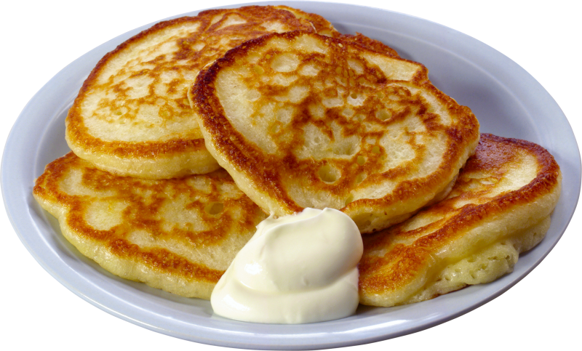
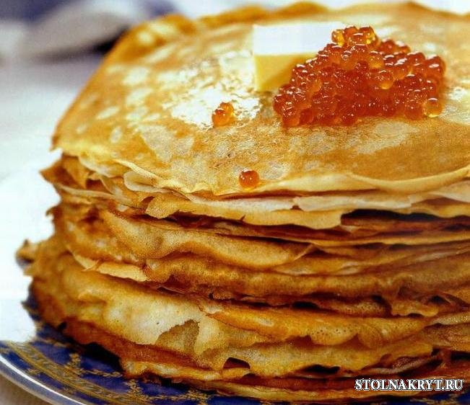
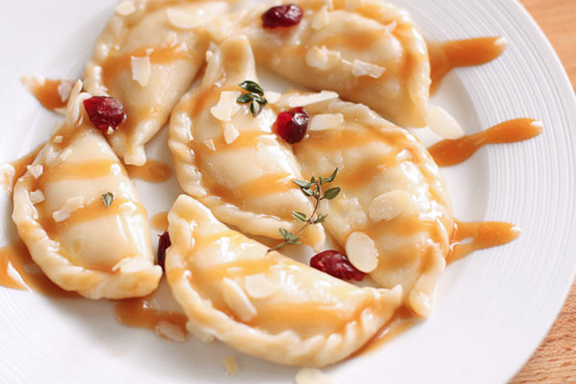
Мучные блюда.

Slide 2
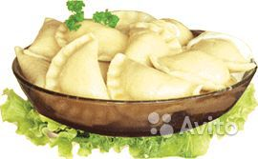
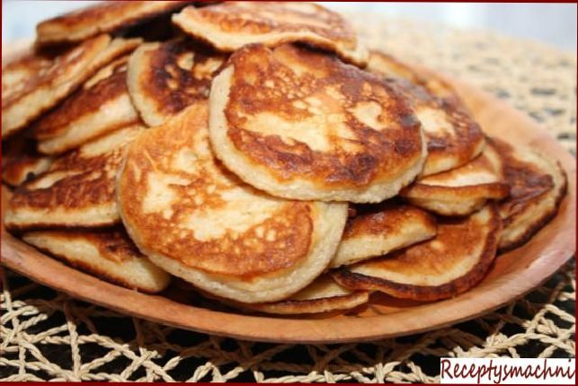
Особенности мучных изделии:
С самого детства мы любим мучные блюда — оладьи, блинчики, пироги, вареники и пельмени. По статистике, они занимают почти половину всех яств в дневном рационе. Более того, мучные изделия достаточно калорийны и питательны. Уровень глюкозы и сахарозы в них иногда превышает 50%-60%, если говорить о сладостях и десертах. Диетологи рекомендуют включать эти блюда в ежедневный рацион, только в умеренных дозах.

Slide 3
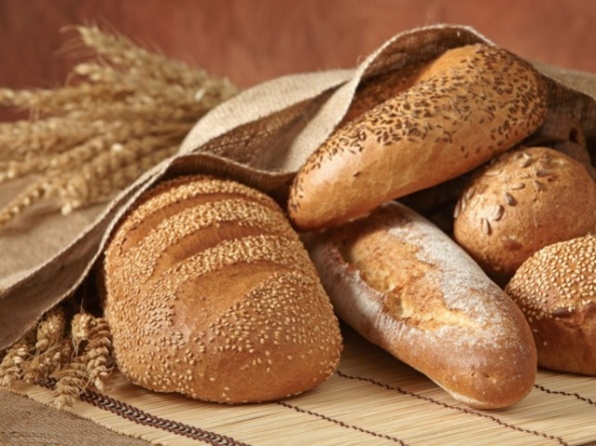
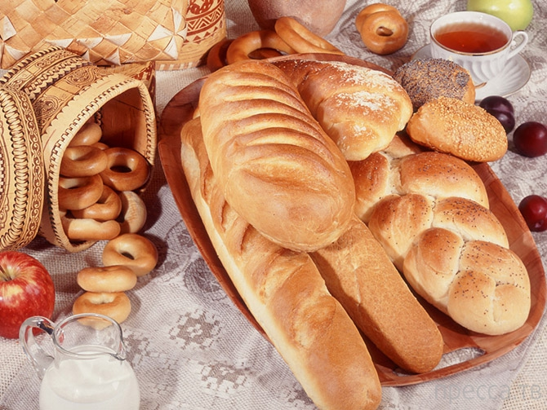
Как известно, хлеб — всему голова. Ведь как гласит пословица — в доме, котором есть хлеб, все сыты. Иногда, его можно заменять лепешками, булочками или крекерами. В салат добавляют сушенные сухари, а хлебными крошками зачастую панируют рыбу или котлеты. Если же захотелось чего-то необычного, можно побаловать себя пиццей. Кроме теста в эту «кулинарную красавицу» включают все, чего душа пожелает.

Slide 4
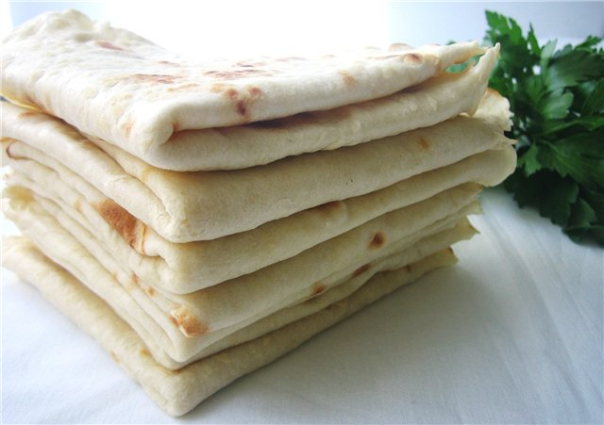
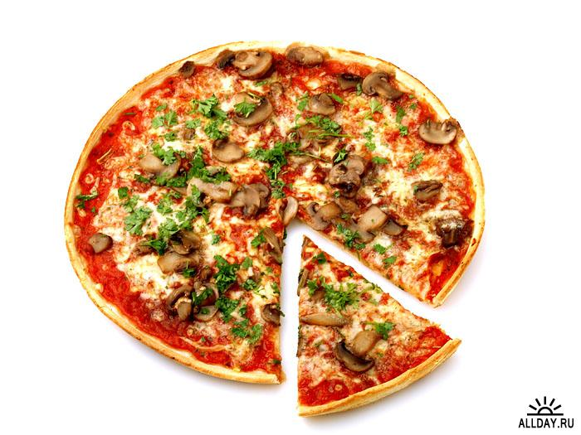
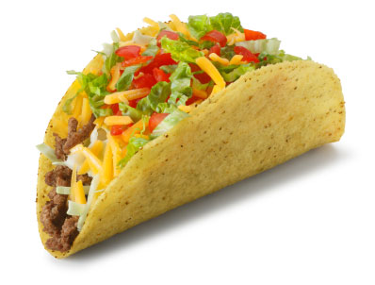
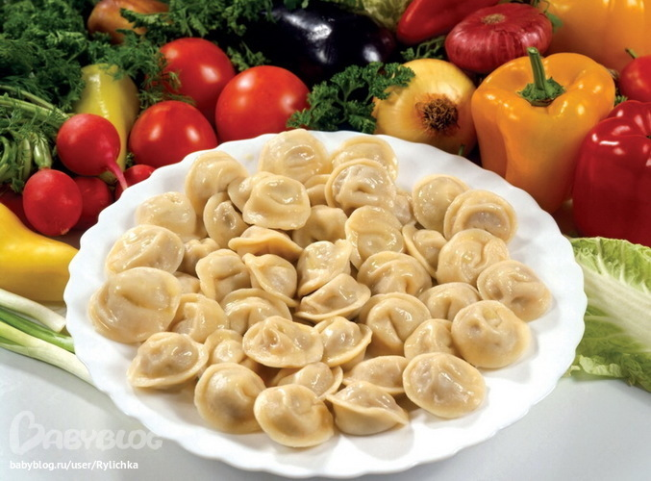
Кухня каждой страны может похвастаться своим ассортиментом мучных изделий. Украина предлагает сдобные вареники, Россия угощает пельменями, итальянцы лакомятся пиццей, пламенная Мексика представляет тако, а темпераментная Армения — лаваш. И это далеко не весь список национальных мучных блюд. Более того, на каждом континенте найдется «фирменное» печенье, свой кекс или пирог.

Slide 5
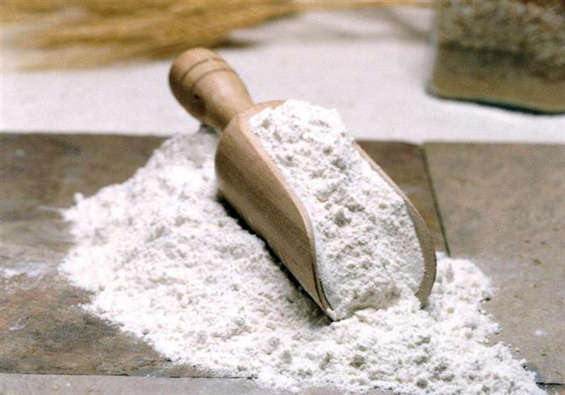
Для любого мучного блюда сначала необходимо просеять муку через сито, таким образом мучная масса обогащается кислородом воздуха, удаляются посторонние примеси. Также просеянная мука обеспечивает воздушность теста, оно хорошо поддается раскатке и повышается припек изделия. Если тесто готовят с добавлением крахмала, то смешивают муку одновременно с просеиванием. Это правило касается всех видов теста. Далее в отдельную миску насыпают соль и растворяют ее в теплой воде, и частями соединят с мукой, постепенно добавляя воду, после чего замешивают тесто.

Slide 6
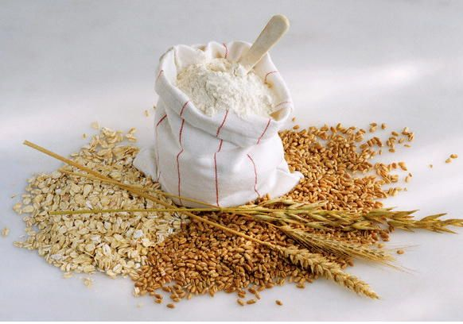
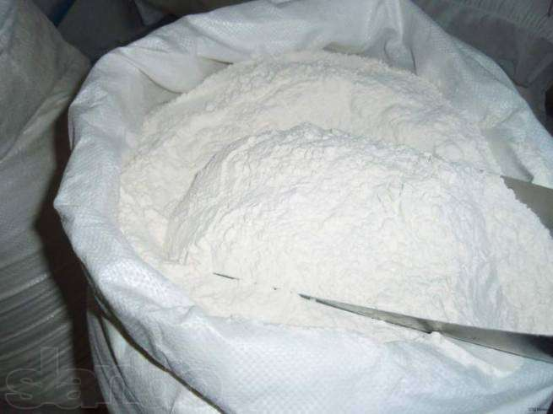
Мука́ — продукт питания, получаемый в результате перемалывания зёрен различных культур. Мука может изготовляться из таких сортов хлебных зерновых культур как пшеница, полба, рожь, гречиха, овёс, ячмень, просо, кукуруза, рис и дагусса. Основную массу муки вырабатывают из пшеницы.

Slide 7
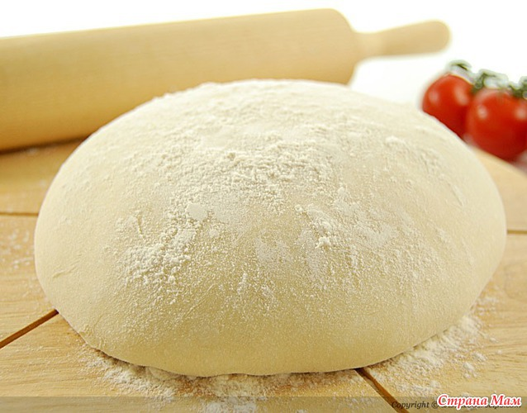
Тесто будет вкусным лишь при точном соблюдении рецептуры приготовления. Все зависит от вида теста, поскольку для каждого есть свои хитрости в приготовлении. Например, добавляемая вода должна быть следующей температуры: для кислого на дрожжах — теплая, для пресного — обыкновенная, для слоеного и сдобного — прохладная. Тесто нужно тщательно вмешивать, после тщательной обминки его скатывают в колобок и оставляют под влажной салфеткой на 10-15 минут. Чтобы тесто не прилипало к разделочной доске нужно обильно посыпать ее мукой, а также на скалку. Для того, чтобы тесто поднялось используют соду (погашенную уксусом) или кефир.

Slide 8
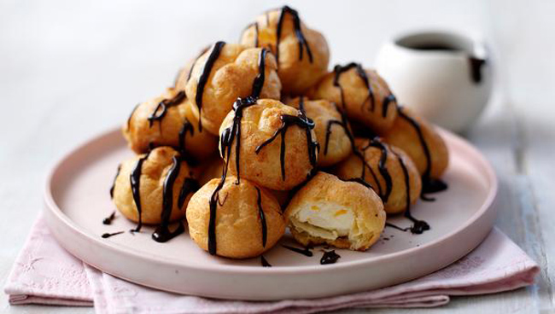
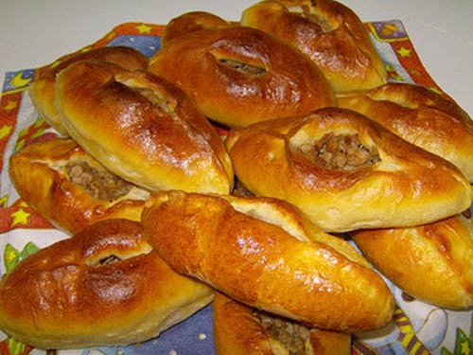
Изделия из теста делят на следующие группы: 1. Мучные блюда- вареники, пельмени, блины, оладьи, блинчики. 2. Мучные кулинарные изделия – пирожки, расстегаи, кулебяка, ватрушки, пироги. 3. Мучные гарниры – лапша домашняя, клецки, профитроли, корзиночки.

Slide 9
Приготавливают изделия в кондитерском цехе. Основное оборудование – тестомесильная, раскаточная и взбивальная машины, просеиватели, передвижные стеллажи, производственные столы с деревянным покрытием.
В цехе должно быть в достаточном количестве посуда и инвентарь: наплитные котлы, кастрюли, сита с ячейками разного размера, противни, скалки, весы, формочки, кондитерские листы, выемки, резцы для теста, набор кондитерских наконечников и мешков, ножи и др.

Slide 10
МУЧНЫЕ КУЛИНАРНЫЕ ИЗДЕЛИЯ

Slide 11
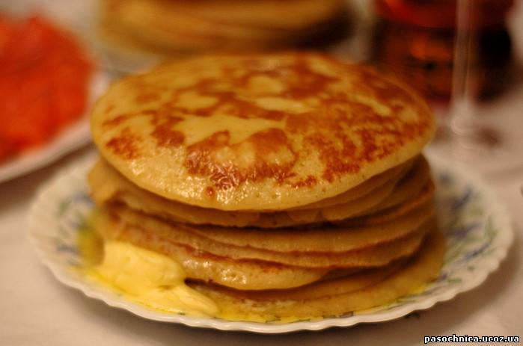
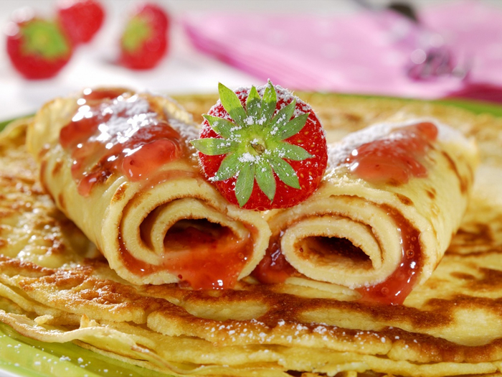
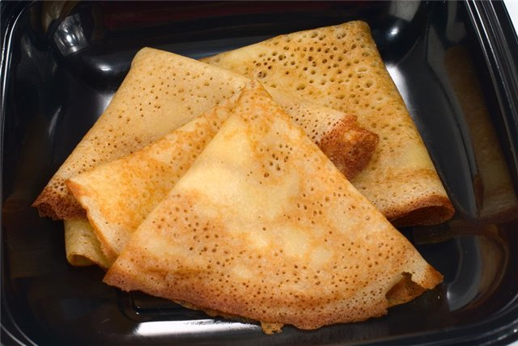
Блины́ — кулинарное изделие, приготавливаемое жареньем (иногда выпеканием) жидкого теста, выливаемого на раскалённую сковороду; обычно имеют круглую форму. Блины подаются с разными закусками, а тонкие блины — иногда с начинкой, заворачиваемой в них.

Slide 12
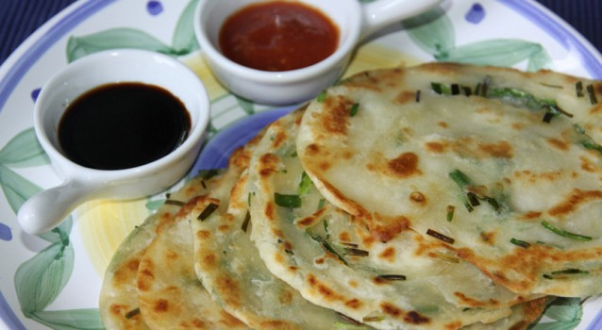
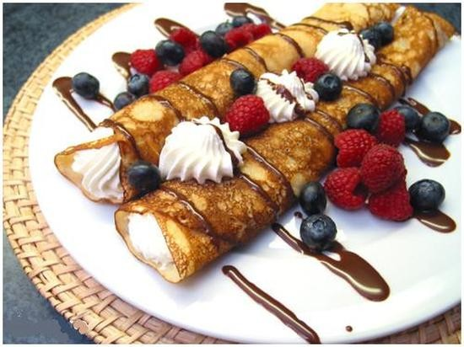
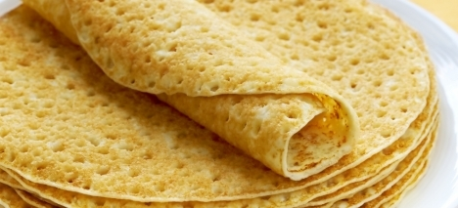
Блины, возможно, были первыми изделиями из муки и уходят корнями в доисторические времена. Их разновидности есть у всех народов, использующих в готовке муку: русские блины, французские (тонкие) блинчики, монгольский гамбир,китайские блинчики, палачинки, английские pancakes, индийская доса, эфиопская ынджера, мордовские блины и другие.

Slide 13
Требования к изделию:
Внешний вид: тонкие, круглой формы с ровными краями, подрумяненные с двух сторон.
Запах: характерный для блинов, без посторонних запахов
Вкус: характерный для домашнего теста без посторонних привкусов

Slide 14
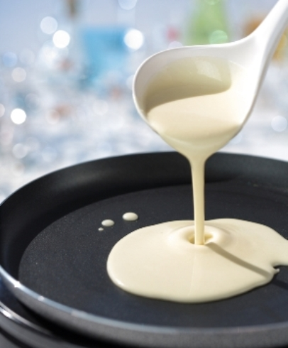
Приготовление блинов
Существует большое количество рецептов блинов. Основной принцип приготовления состоит в том, что жидкое тесто растекается по смазанной маслом или салом сковороде, образуя тонкий слой, который затем переворачивается и обжаривается со второй стороны. Блины обычно имеют круглую форму. Существуют квадратные блины, для их изготовления требуется сковорода квадратной формы. Приготовление блинов — особое мастерство, приближающееся к искусству. Нужно знать, какое количество теста налить на сковороду и когда перевернуть блин, чтобы подвергнуть термической обработке его другую сторону. Блины должны получаться румяными, но в то же время не подгорать.

Slide 15
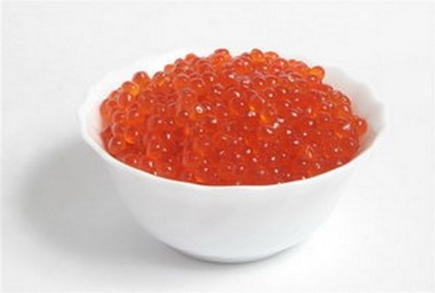
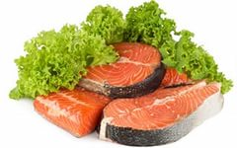
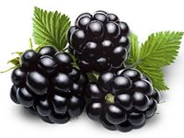
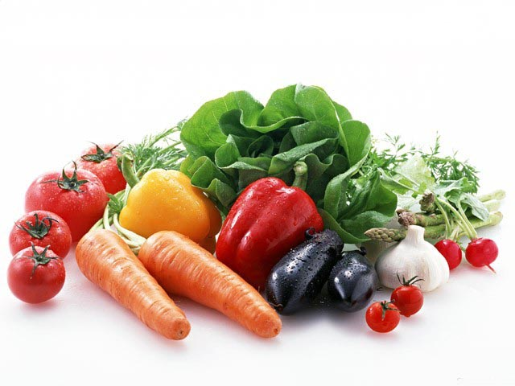
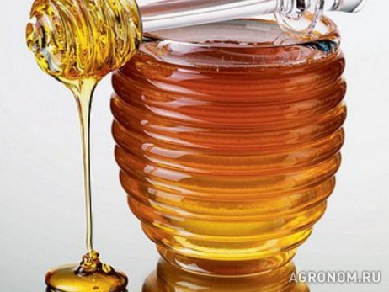
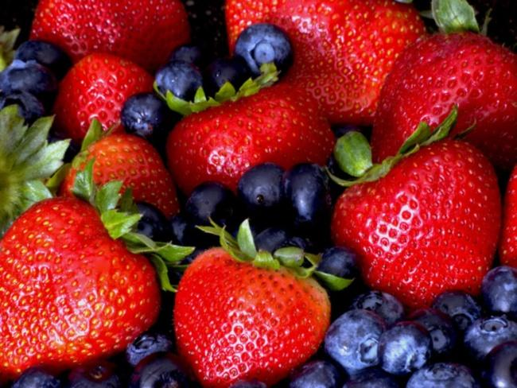
Начинки для блинов
Блины с ежевикой
Мясной фарш, ветчина
Рыбная (солёная, копчёная)
Икра
Овощные (кабачковая, капустная, шпинатная)
Грибная
Творог и творожные смеси
Сыр и различные смеси на основе сыра
Яйцо
Фруктовые (яблочная, абрикосовая, ананасовая…)
Ягодные
Сгущённое молоко
Шоколадная
Мёд
Сметана

Slide 16
Блинчики с медом
Используемые продукты:
-Пшеничная мука, высшего сорта(250-300г)
-Молоко стерилизованное 3,2% жирности или вода(600г)
-Яйцо(2штуки)
-Сахарный песок(50г)
-Масло сливочное(50г)
-Соль поваренная пищевая (5г)
-Масло подсолнечное(50г)
-Мед пчелиный (100г)

Slide 17
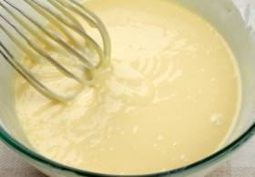
Технология приготовления
Яйца, сахар, йодированную соль размешивают, добавляют холодное молоко или воду (1/2 нормы), всыпают муку и взбивают до получения однородной массы, постепенно добавляя оставшееся молоко или воду. Готовое жидкое тесто (влажность 66%) процеживают.

Slide 18
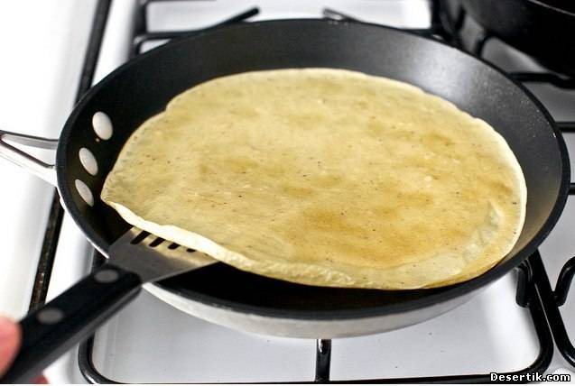
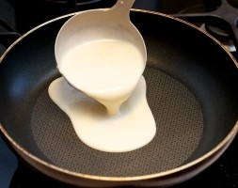
Блинчики выпекают с двух сторон на смазанных растительным маслом и разогретых сковородах диаметром 240—260 мм. Отпускают с медом по 3 шт. на порцию. Температура подачи: не ниже 65 °С. Срок реализации: не более трех часов с момента приготовления.

Slide 19
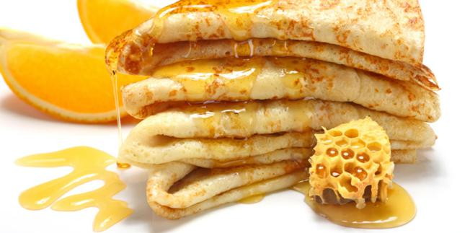

Slide 20
Вареники.

Slide 21
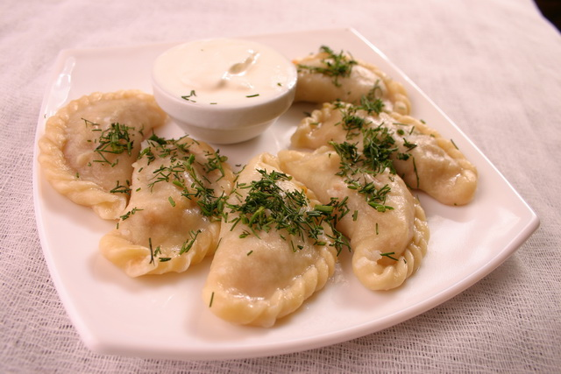
Варе́ники (укр. вареники, vɑˈrɛnɪ̞kɪ̞) — славянское блюдо, более всего распространённое в украинской кухне, в виде отварных изделий из пресного теста с начинкой из рубленого мяса, овощей, грибов, фруктов и ягод, творога.

Slide 22
Вареники с творогом.
Используемые продукты:
Пшеничная мука , высшего сорта
Молоко стерилизованное 3,2% жирности или вода
Яйцо
Сахарный песок
Соль поваренная пищевая
Фарш творожный
Масло сливочное

Slide 23
Требования к изделию:
Внешний вид: полукруглые или треугольные
Запах: характерный для вареников, без посторонних запахов
Вкус: характерный для домашнего теста без посторонних привкусов

Slide 24
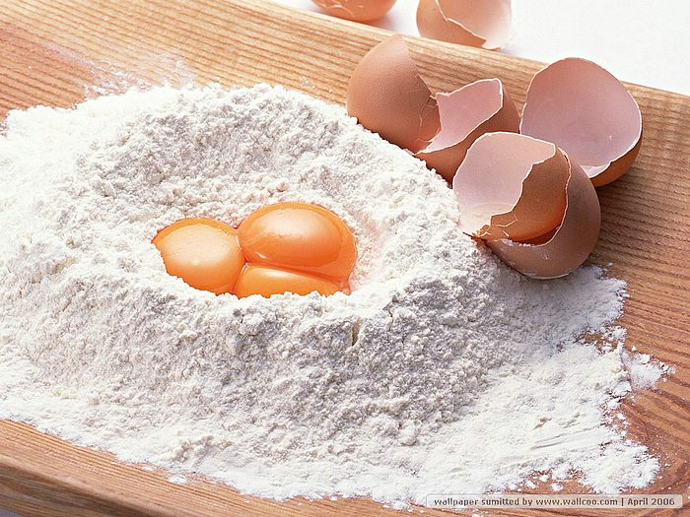
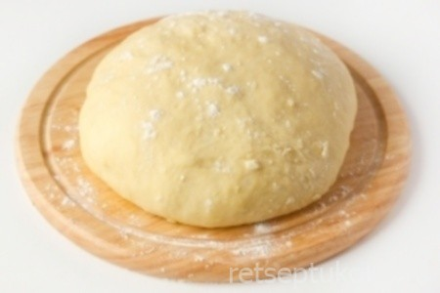
Приготовление
Просеянную муку высыпают горкой, делают в ней углубление в виде воронки. В муку добавляют нагретое до 30-35 °С молоко или воду, затем вводят яйца, сахар, йодированную соль и замешивают тесто до тех пор, пока оно не приобретет однородную консистенцию, перед формовкой тесто выдерживают 30-40 минут для созревания теста.

Slide 25
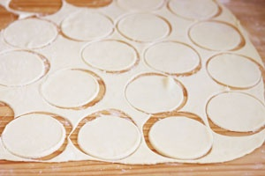
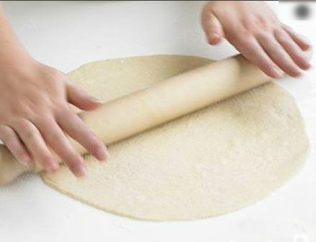
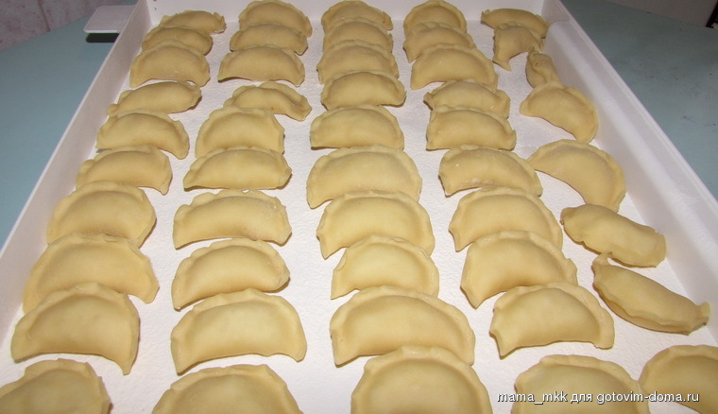
Готовое тесто раскатывают в пласт толщиной в 2 мм. Край раскатанного пласта шириной 50-60 мм смазывают яйцом. На середину смазанной полосы вдоль нее, кладут рядами шариками фарша массой 12-13 г на расстоянии 49-50 мм один от другого. Затем края смазанной полосы теста приподнимают, накрывают им фарш, после чего формуют вареники специальной формочкой с заостренными концами и затупленным ободкам (для зажима). Масса одной штуки должна быть 22—24 г (10-11 г теста, 12—13 г фарша).

Slide 26
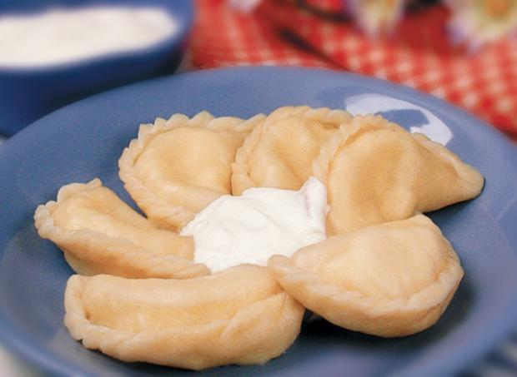
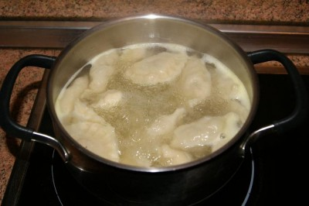
Вареники опускают в кипящую слегка подсоленную воду и варят при слабом кипении 5-7 минут. При отпуске вареники (7—8 штук на порцию) поливают растопленным сливочным маслом. Температура подачи: не ниже 65 °С. Срок реализации: не более трех часов с момента приготовления.

Slide 27
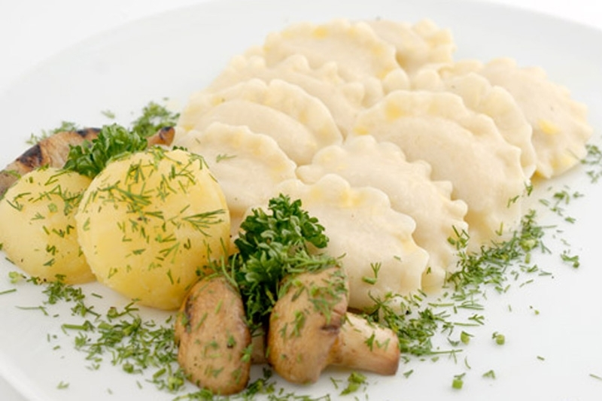
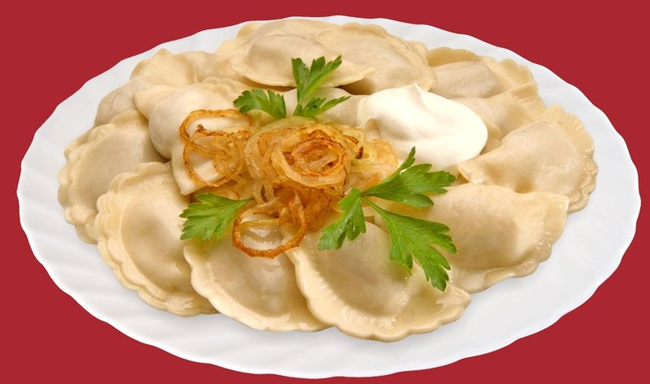
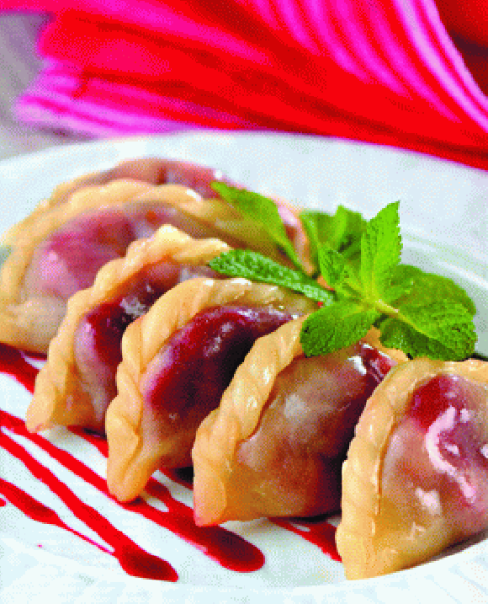
Также могут подаваться со сметаной и/или сливочным маслом. Те, что со сметаной, часто посыпают сахаром или поливают вареньем. Вареники с картофелем принято подавать с жареным луком и постным маслом. Срок реализации: не более трех часов с момента приготовления.

Slide 28
Оладьи

Slide 29
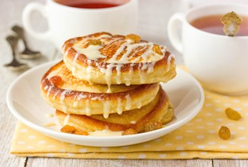
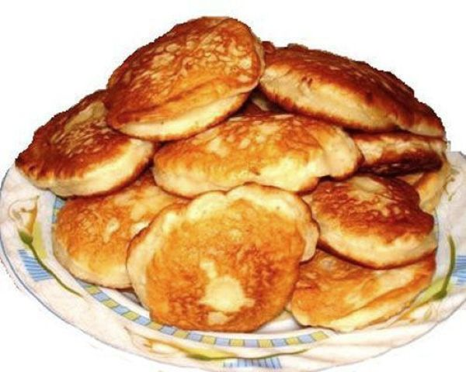
Ола́дьи — кулинарное изделие, жареные лепёшки из жидкого теста, замешанного на воде или молоке, на основе муки и яиц. Отличие от блинов им придает использование соды или дрожжей в тесте, что делает оладьи пышнее.

Slide 30
Требования к изделию:
Внешний вид: круглой формы с ровными краями, подрумяненные с двух сторон.
Запах: характерный для оладьи, без посторонних запахов
Вкус: характерный для домашнего теста без посторонних привкусов

Slide 31
Оладьи с изюмом
Используемые продукты:
Пшеничная мука, высшего сорта
Яйцо
Песок
Соль поваренная пищевая
Дрожжи прессованные
Молоко стерилизованное 3,2% жирности или вода
Изюм
Масло подсолнечное
Масло сливочное

Slide 32
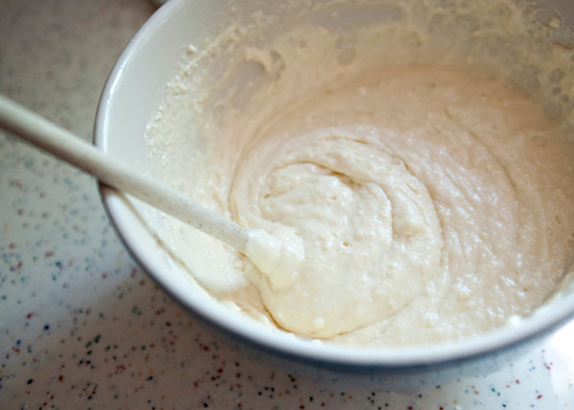
Технология приготовления
В небольшом количестве воды растворяют йодированную соль и сахар, добавляют предварительно разведенные дрожжи, смесь процеживают, соединяют с остальной водой, подогретой до 35 °С, добавляют просеянную муку, яйца и перемешивают до образования однородной массы. Тесто оставляют в теплом месте на 3-4 часа

Slide 33
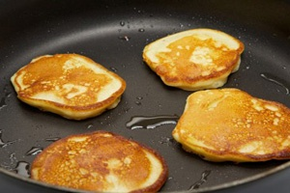
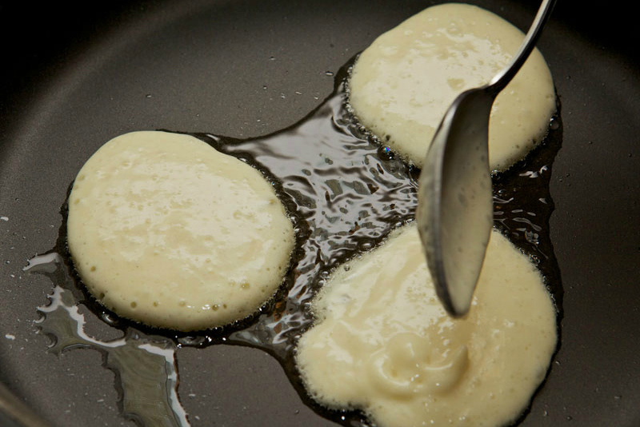
Во время брожения тесто 1-2 раза обминают. Во время последней обминки добавляют тщательно перебранный и промытый изюм. Выпекают на хорошо разогретых сковородах, подают с маслом по 3 шт. на порцию. Температура подачи: 65 °С. Срок реализации: не более трех часов с момента приготовления.

Slide 35
Пельмени

Slide 36
Пельме́ни — блюдо в виде отварных изделий из пресного теста с начинкой из рубленого мяса или рыбы.

Slide 37
Используемые продукты:
Тесто:
Пшеничная мука, высшего сорта
Соль поваренная пищевая
Яйцо
Вода
Начинка:
Мясо
Специй
Лук репчатый (чеснок)

Slide 38
Требования к изделию:
Внешний вид: форма пельменей должна быть у всех одинаковая, должны быть оформлены краешки
Запах: характерный для пельменей , без посторонних запахов
Вкус: характерный для домашнего теста без посторонних привкусов

Slide 39
Технология приготовления:
В муку добавляют нагретую до 30—35 °С воду, яйцо, йодированную соль и замешивают тесто до тех пор, пока оно не приобретет однородную консистенцию. Подготовленное тесто выдерживают 30—40 мин для набухания клейковины и придания тесту эластичности, после чего используют для приготовления пельменей. Температура подачи: не ниже 65 °С. Срок реализации: не более трех часов с момента приготовления.

Slide 40
Тесто раскатывается в тонкий слой, из которого нарезаются круглые, косоугольные или квадратные куски и в них заворачивают начинку.
Начинка классических пельменей изготавливается из говядины, свинины и/или баранины с добавлением различных специй, лука, иногда чеснока, возможно использование также мяса медведя, оленя, лося, гуся, рыбы, свиного сала, картофеля, капусты.

Slide 41
Далее края теста защипывают. Кладут готовые пельмени в кипящую воду или мясной, рыбный или овощной бульон и варят до тех пор, пока они не всплывут, а затем ещё 2—5 минут. При варке можно добавить в бульон лавровый лист и репчатый лук.

Slide 42
Классические пельмени едят только с 3 % уксусом, перцем, горчицей или хреном. Могут подаваться с различными соусами, кетчупом, майонезом, сметаной, сливочным маслом. Иногда пельмени поджаривают после приготовления до появления золотистой корочки, либо жарят сырые пельмени до готовности. Можно также подавать пельмени вместе с бульоном, в котором они готовились, в виде супа.

Slide 44
Пирог.

Slide 45
Пиро́г — блюдо из теста с начинкой, которое выпекается или жарится. Начинка для пирогов может быть сладкой (ягоды, фрукты, творог, мак) и несладкой (овощи, мясо, рыба).

Slide 46
Рецепты пирогов есть практически в каждой национальной кухне. Существует большое количество различных рецептов пирогов. Тесто для пирогов может быть дрожжевым (сдобным или обычным), бисквитное или слоёное тесто), разнообразных начинок и внешнего вида: пироги бывают открытые (ватрушка, шарлотка), закрытые (кулебяка, курник), полуоткрытыми (расстегай, эчпочмак) и слоёные (штрудель)

Slide 47
Пирог с капустой
Используемые продукты:
Тесто:
Мука пшеничная высшего сорта
Сахар
Яйцо
Вода питьевая
Масло сливочное
Дрожжи прессованные
Соль поваренная пищевая
Начинка:
Капуста белокочанная
Лук
Масло сливочное

Slide 48
Требования к изделию:
Внешний вид: круглой, полукруглой или квадратной формы с ровными краями
Запах: характерный для пирога, без посторонних запахов
Вкус: характерный для домашнего теста без посторонних привкусов

Slide 49
Технология приготовления
Для фарша подготовленную капусту шинкуют соломкой, затем кладут на противень с маслом слоем не более 3 см и припускают до готовности в жарочном шкафу при температуре 180-200°С. Готовую капусту охлаждают, добавляют соль, пассерованный лук и перемешивают.

Slide 50
Готовое тесто делят на 2 части и раскатывают их на пласты толщиной 1-1,5 см. На один пласт кладут равномерно по всей поверхности фарш, накрывают его вторым пластом и защипывают.

Slide 51
Пироги укладывают на листы, предварительно смазанные маслом, для расстойки. За 5-10 мин перед выпечкой пироги смазывают яйцом, делают несколько проколов и выпекают при температуре 210-240°С в течение 40-45 мин.

